Slide 1
申报企业：基石药业（苏州）有限公司
新增通用名，拟谈判调入
阿伐替尼片（泰吉华®）
不含价格费用信息
PM-CN-GC-179-20240427

Slide 2
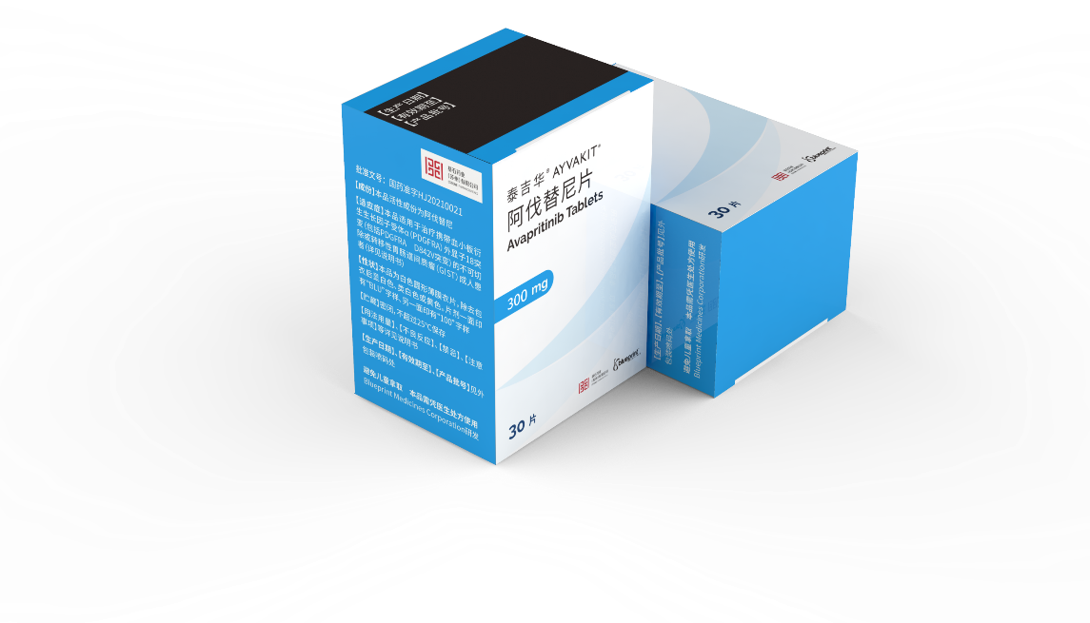
阿伐替尼片（泰吉华® ）核心信息
目录
基本信息
1
全球首个且唯一获批用于PDGFRA外显子18突变型胃肠间质瘤的精准靶向药物，弥补未被满足的治疗需求
创新性
2
首个与激酶活性构象高效结合的I型抑制剂，精准靶向且高效抑制PDGFRA活化环突变，突破原发耐药瓶颈，多次获得国内外监管机构优先审评资格
有效性
3
对PDGFRA外显子18突变的胃肠间质瘤表现出强效缓解，显著延长生存，获权威指南一致推荐
安全性
4
不良反应可控可管理，具有良好的获益风险比，无安全性黑框警告
公平性
5
填补目录空白，显著提升患者用药公平性

Slide 3
1
基本信息
阿伐替尼（泰吉华® ）是全球首个且唯一获批用于治疗PDGFRA外显子18突变不可切除或转移性胃肠间质瘤的精准靶向药物
基本信息
通用名：阿伐替尼片
注册规格：（1）100mg（2）200mg（3）300mg
适应症：本品适用于治疗携带血小板衍生生长因子受体α（PDGFRA）外显子18突变（包括PDGFRA D842V突变）的不可切除或转移性胃肠间质瘤（GIST）成人患者。
使用剂量：300mg，每天一次，口服（详见药品说明书）
有效期：36个月
专利期：2034年10月
目前大陆地区同通用名药品的上市情况：无
是否为OTC 药品： 否
参照药品建议：无（阿伐替尼是全球首个与激酶活性构象高效结合的I型抑制剂，也是首个根据基因分型批准上市的胃肠间质瘤靶向药物，既往目录内外均无同类产品）
国内外上市日期：
美国
欧盟
中国
2020年1月
2020年9月
2021年3月

Slide 4
1
基本信息
既往酪氨酸激酶抑制剂（靶向药物）对PDGFRA外显子18突变不敏感，疗效不佳，阿伐替尼弥补了未被满足的治疗需求、并填补该治疗领域的空白
阿伐替尼获批前，PDGFRA外显子18突变型胃肠间质瘤无有效治疗药物
疾病基本情况
PDGFRA外显子18突变患者从既往标准治疗方案中获益极为有限
胃肠间质瘤是一种罕见间叶源性肿瘤，发病率约为1-1.5/10万。新发患者中约20%-30%无手术切除机会，靶向药物是主要治疗手段。胃肠间质瘤中约5%由PDGFRA外显子18突变导致，其中最为常见的是D842V突变，该突变对既往靶向药物原发耐药，存在未被满足的治疗需求。
伊马替尼治疗PDGFRA外显子18 突变（含D842V）的ORR
伊马替尼治疗PDGFRA外显子18 D842V突变的ORR
舒尼替尼治疗PDGFRA外显子18（含D842V）突变的ORR
10%
0%
0%
*其他靶向药物用于PDGFRA 外显子18突变的疗效数据十分有限
阿伐替尼显著改善PDGFRA外显子18突变的治疗现状
阿伐替尼治疗PDGFRA外显子18突变(含D842V)的ORR
阿伐替尼治疗PDGFRA外显子18 D842V突变的ORR
86%
91%
阿伐替尼填补晚期PDGFRA外显子18突变型胃肠间质瘤治疗的空白
阿伐替尼凭借其独特的作用机制，对PDGFRA外显子18突变的胃肠间质瘤表现出强效缓解，显著延长生存，长期使用安全可管理
1. Chandrajit P. Raut, et al. Gastrointestinal Stromal Tumors : Bench to Bedside, ISBN 978-7-5433-4149-4
2. Jones RL, et al. Eur J Cancer. 2021 Mar;145:132-142
3. Cassier PA, et al. Clin Cancer Res. 2012;18(16):4458-4464
4. Heinrich MC, et al. J Clin Oncol. 2008 Nov 20;26(33)5352-9.
5. Heinrich MC, et al. ASCO 2019. Abs 11022.

Slide 5
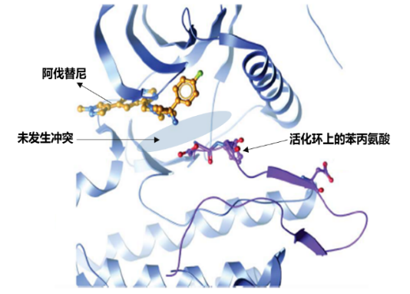
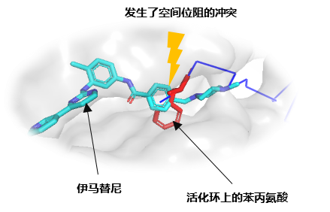
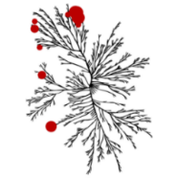
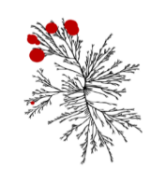
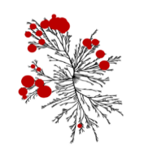
创新性
2
阿伐替尼是首个与激酶活性构象高效结合的I型抑制剂，精准靶向且高效抑制PDGFRA活化环突变，突破原发耐药瓶颈，多次获得国内外监管机构优先审评资格
创新性
阿伐替尼独特的作用机制
阿伐替尼多次获得监管机构优先审评资格
胃肠间质瘤中约5%由PDGFRA外显子18（活化环位置）突变导致，作为I型抑制剂，阿伐替尼可与之高效结合，阻止ATP进入从而抑制肿瘤信号传导
由于空间位阻效应，伊马替尼等传统II型抑制剂无法与该活化环有效结合，导致耐药的发生。
美国食品药品监督管理局
孤儿药资格/快速审批资格/突破性疗法认定
阿伐替尼优异的临床前活性
欧洲药品管理局
阿伐替尼极其精准结合位点，其抑制PDGFRA外显子18 D842V突变的IC₅₀值为0.24nM，具有极高的效价强度。
孤儿药资格
IC₅₀ nM | 阿伐替尼 | 伊马替尼
PDGFRA D842V | 0.24 | 759
国家药品监督管理局
优先审评审批
化药5.1类
IC₅₀ nM | 舒尼替尼 | 瑞戈非尼
PDGFRA D842V | 120 | 810
阿伐替尼
伊马替尼
舒尼替尼
瑞戈非尼
*几种靶向药物的激酶树，圆圈位置表示其作用位点，圆圈大小表示结合效力
*几种靶向药物抑制PDGFRA D842V突变的IC₅₀值，值越小表示抑制作用越强
1. Klug LR, et al. Pharmacol Ther. 2018 Nov;191:123-134.
2. Erica K Evans, et al. Sci Transl Med. 2017 Nov 1;9(414):eaao1690.

Slide 6
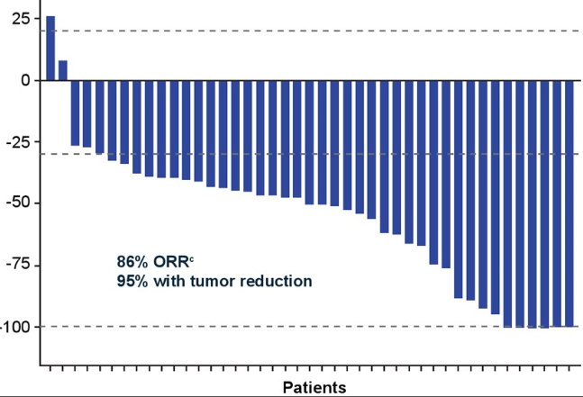
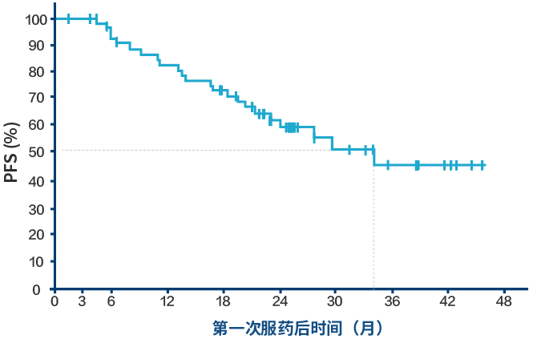
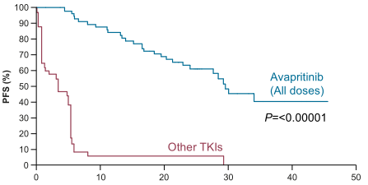
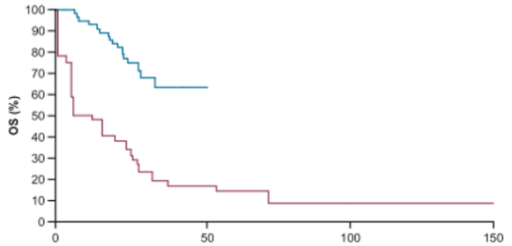
3
阿伐替尼对PDGFRA外显子18突变的不可切除或转移性胃肠间质瘤疗效卓越，表现出强效缓解，显著延长生存
有效性
NAVIGATOR研究奠定阿伐替尼在PDGFRA外显子18突变人群的治疗地位
中国桥接研究证实其与全球研究一致的疗效
阿伐替尼对PDGFRA外显子18突变（含D842V）人群ORR达86%；对 D842V突变人群ORR达91%
mPFS长达34个月，中位OS尚未达到，3年OS率为61%
在中国桥接研究中，IRRC评估的ORR为75%，缩瘤率100%，中位DOR和PFS未达到，12个月的OS率为92%
34个月
86% ORR
95%的患者肿瘤缩小
与其他TKI治疗相比，携带PDGFRA 外显子18 D842V突变的患者接受阿伐替尼治疗的PFS和OS显著更高
29.5个月
阿伐替尼：未达到
P≤0.00001
阿伐替尼
3.4个月
P=0.001
其他TKI
其他TKI：12.6个月
自第一次给药开始（月）
自第一次给药开始（月）
Heinrich MC, et al. ASCO 2019. Abs 11022.
Jones RL, et al. Eur J Cancer. 2021 Mar;145:132-142.
Li J, et al. Oncologist. 2022 Dec 7:oyac242.
Mehren, et al. BMC Cancer. 2021 Mar 19;21(1):291.

Slide 7
3
阿伐替尼获国内外权威指南一致推荐为PDGFRA外显子18（含 D842V突变）不可切除或转移性患者的首选治疗方案
有效性
国内外指南权威推荐
CDE积极评估获益
CDE技术审评报告：研究结果显示，阿伐替尼300 mg对PDGFRA第18外显子突变（含D842V）的晚期 GIST患者具有突出的疗效，具有较高的ORR和持久的DOR，中国患者的疗效与全球一致。
首选方案
标准一线治疗
一线治疗
携带对伊马替尼不敏感的PDGFRA外显子18突变（含 D842V突变）
PDGFRA 外显子18 D842V突变：A级推荐
PDGFRA 外显子18 D842V突变：I级推荐
NCCN Guidelines® : Gastrointestinal Stromal Tumors, Version 2.2022
Gastrointestinal stromal tumors : ESMO‒EURACAN-GENTURIS Clinical Practice Guidelines for diagnosis, treatment and follow-up.2021
中国临床肿瘤学会（CSCO）胃肠间质瘤诊疗指南.2022
阿伐替尼片（ JXHS2000050-52）申请上市技术审评报告

Slide 8
4
阿伐替尼不良反应可控可管理，无安全性黑框警告，具有良好的获益风险比
安全性
阿伐替尼整体安全性可耐受，不良反应可控可管理
常见的不良反应：水肿、恶心、疲乏、贫血，多数为1级或2级；无手足综合征、高血压等多激酶抑制剂的不良反应。
起始足剂量（300或400 mg）的550例GIST患者的汇总数据
在NAVIGATOR研究中，阿伐替尼中位治疗持续时长为23.2月，其安全性满足长期治疗要求。
不良反应 | 阿伐替尼 N=550
 | 所有级别% | ≥3级%
全身性疾病及给药部位各种反应
水肿 | 70.2 | 4.7
疲乏 | 45.1 | 6.5
干燥 | 10.9 | 0.2
血液及淋巴系统疾病
贫血 | 39.6 | 20.4
中性粒细胞计数降低 | 15.8 | 8.9
白细胞计数降低 | 14.0 | 3.1
胃肠系统疾病
恶心 | 45.1 | 21.5
腹泻 | 26.4 | 2.7
呕吐 | 24.2 | 0.7
胃食管反流病 | 12.9 | 0.5
腹痛 | 10.9 | 1.1
不良反应 | 阿伐替尼 N=550
 | 所有级别% | ≥3级%
神经系统疾病
记忆受损 | 22.7 | 0.9
味觉障碍 | 12.7 | -
认知障碍 | 11.8 | 0.9
头晕 | 10.5 | 0.2
代谢及营养类疾病 | 10.9 | 1.1
食欲下降 | 21.1 | 0.5
眼器官疾病
眼泪增加 | 22.2 | -
肝胆系统疾病
高胆红素血症 | 27.5 | 5.8
皮肤及皮下组织类疾病
毛发颜色改变 | 15.3 | 0.2
皮疹 | 12.7 | 1.6
各类检查
转氨酶升高 | 12.4 | 0.9
不良反应监测：无安全性黑框警告发布
上市后至今，各国家或地区药监部门未发布安全性警告、黑框警告、撤市信息。
CDE技术审评报告
整体而言，本品安全性可耐受，大部分不良反应通过对症支持治疗和剂量调整可以管理
阿伐替尼片说明书
Jones RL, et al. Eur J Cancer. 2021 Mar;145:132-142.
阿伐替尼片（ JXHS2000050-52）申请上市技术审评报告

Slide 9
5
填补目录内PDGFRA外显子18突变的胃肠间质瘤治疗的空白，显著提升患者用药公平性
公平性
填补目录空白
首个且唯一获批用于治疗PDGFRA外显子18突变的胃肠间质瘤的精准靶向药物，疗效卓越，显著提升患者5年生存率，目前医保目录内、外没有同类药物；阿伐替尼上市弥补了未被满足的治疗需求，同时填补了现有医保目录空白。
临床管理难度低
用药前需明确基因检测结果，适应症范围及使用人群精准，是临床精准治疗用药，⽆滥⽤或超说明书使⽤⻛险；
给药便利（口服，每日一次），同类药品中副作⽤较低且可控，轻度肝功能损害患者和⽼年患者也⽆需进⾏剂量调整；便于临床用药管理。
符合医保基本原则
PDGFRA外显子18突变的胃肠间质瘤患者罕见（每年约300个新发患者），对医保基金影响小
为提升药品可及性与可支付性，阿伐替尼已纳入全国60+城市商业保险；2023年主动降低全国各省挂网价格，国内挂网价格远低于国际价格，具有明显成本效益优势，纳入医保目录可显著提高患者的用药公平性和可及性。

